Slide 1
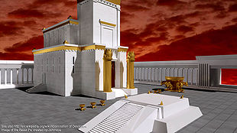
Apocalisse di san Giovanni

Slide 2
apocalisse
… sostantivo greco apokalupsis che vuol dire rivelazione.
L’ultimo Libro
del Nuovo Testamento.

Slide 3
Il manoscritto più antico relativo al testo greco dell’Apocalisse è il Papiro 47 (metà III secolo) conservato alla Chester Beatty Library.

Slide 4
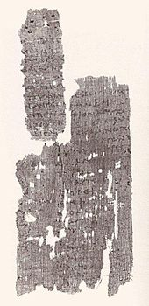

Slide 5
L’autore …
… porta il nome di Giovanni, identificato con lo stesso che ha composto il Vangelo e le tre Lettere che portano il suo nome e che la tradizione considera possa essere l’apostolo, amato dal Signore.

Slide 6
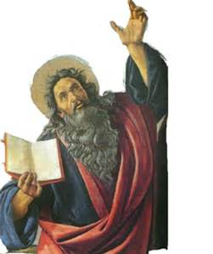

Slide 7
Lo stile linguistico …
… si presenta in modo diverso rispetto a quello del Vangelo, ma le affinità dottrinali sono tali da poter far propendere che ci si trovi di fronte allo stesso autore che però si esprime con un genere letterario diverso.

Slide 8
Oppure …
… si può ritenere che, benché l’autore si presenti con il nome di ‘Giovanni’, non si tratti davvero dell’apostolo, ma il suo nome sia usato per garantire l’autorevolezza dello Scritto il cui vero autore è comunque della stessa scuola di pensiero dell’apostolo Giovanni tanto da averne ereditato il pensiero dottrinale.

Slide 9
La cosa certa …
… è che l’Autore ben conosce il giudaismo in quanto su 404 versetti ben 278 propongono citazioni dell’AT in particolare dei profeti Isaia, Ezechiele, Daniele e Zaccaria, dell’Esodo e dei Salmi.

Slide 10
Ulteriori notizie dell’Autore …
… ci provengono dal versetto 1,9:
Io, Giovanni, vostro fratello e compagno nella tribolazione, nel regno e nella perseveranza in Gesù, mi trovavo nell’isola chiamata Patmos a causa della parola di Dio e della testimonianza di Gesù.

Slide 11
Patmos
… è un’isola dell’Egeo,
70 km distante da Efeso.
L’Autore è quindi costretto a risiedere in quest’isola,
esiliato a ‘causa’ del Vangelo.

Slide 12
Datazione
È considerazione pressoché unanime che l’Apocalisse possa essere stata composta sotto l’impero di Domiziano, e quindi entro l’anno 96, anno della morte dell’imperatore. Questa datazione la si ricava dalla testimonianza di Ireneo di Lione che è il primo a proporla e dal contenuto del Libro, specie da alcuni passaggi …

Slide 13
Nell’Apocalisse si parla infatti di persecuzioni religiose da parte di autorità pubbliche nei riguardi dei credenti, di martiri della fede e di vari crimini tali da essere considerati tipici dell’azione violenta voluta da Domiziano. Il segno della bestia farebbe allusione al fatto che Domiziano pretese di essere onorato come una divinità e perfino fece erigere ad Efeso un tempio in cui si doveva onorare l’imperatore.

Slide 14
Destinatari: le 7 chiese
Efeso
Smirne
Pergamo
Tiatira
Sardi
Filadelfia
Laodicea

Slide 15
Motivo …
… ad esse l’Autore scrive per incoraggiarne i membri a resistere in questo tempo di persecuzioni

Slide 16
Cap. 1 | introduzione
Capp. 2 – 3 | lettere alle 7 chiese
Capp. 4 – 5 | visione della corte celeste, adorazione di Dio, 4 esseri viventi, 24 anziani, l’Agnello
Capp.6 – 11 | il libro dei 7 sigilli, i flagelli, i 4 cavalieri dell’Apocalisse, 7 suoni di tromba
Cap. 12 | visione della donna e del drago
Cap. 13 – 15 | la bestia, l’Agnello, i vergini, i 3 angeli, il Figlio d’uomo, 7 flagelli e 7 piaghe
Cap. 16 | i 7 angeli
Capp. 17 – 18 | la caduta di Babilonia
Capp. 19 – 22 | sconfitta del male, trionfo celeste, il giudizio delle nazioni, la Gerusalemme celeste

Slide 17
Genere letterario
L’Apocalisse è stata redatta secondo il genere letterario apocalittico, tipico dei Libri veterotestamentari di Daniele ed Ezechiele, genere sviluppatosi in seno alla ‘corrente’ giudaica che si è protratta fin oltre il tempo della venuta di Cristo.

Slide 18
Ciò che fa proprio …
… il genere letterario apocalittico è la suggestione che scaturisce dall’abbondante presenza di visioni, simboli e immagini, elementi che, più che esprimere realtà oggettive, sono strategie letterarie finalizzate a destare l’attenzione del lettore / uditore per far si che meglio comprenda la profondità del messaggio

Slide 19
In questo caso il messaggio è più che importante, è vitale!!!
… le catastrofiche circostanze che riguardano le 7 chiese e che potrebbero provocare l’abbattimento e la desolazione dei credenti, la lotta del bene con il male e la sconfitta di quest’ultimo sono motivo di speranza e di coraggio.
Pertanto, anche se il genere apocalittico parla al ‘futuro’, in effetti si riferisce
a realtà attuali.

Slide 20
Il linguaggio è misterioso. Ad esempio sono usati molto spesso i numeri:

Slide 21
7 = esprime la totalità, la completezza (le 7 chiese)
3,5 = incompleto, incompiuto (esempio, le persecuzioni di Antioo IV durarono 3 anni e mezzo (167-164). Già troviamo una cosa simile in Dn 7,25.
12 = compiutezza di un gruppo umano (le tribù, gli apostoli)
4 = gli esseri viventi
1000 = presenza di Cristo nella storia

Slide 22
I numeri acquistano più importanza quando sono moltiplicati o sommati
12 x 12 x 1000
4 x 4 x 100
7 x 1000
7 x 4
12 + 12

Slide 23
I colori
I 4 cavalli di 4 colori diversi sono allusioni:
cavallo rosso = volenza
cavallo nero = ingiustizia
cavallo verde = morte prematura
cavallo bianco = conquista e risurrezione (il colore bianco è menzionato 14 volte)

Slide 24
Altre immagini materiali
oro, bronzo, ferro, …
animali (agnello, drago, bestia, ...)
Con 7 occhi si intende la tanta
sapienza spirituale
Con 7 corna la grandezza del potere

Slide 25
Le 7 chiese …
… Si trovano tutte nell’attuale Turchia e potrebbero far pensare ad un percorso di predicazione itinerante compiuto da Giovanni.
Tuttavia, come abbiamo già detto, il numero 7 sta ad indicare la totalità, quindi il messaggio è diretto a tutti i credenti indistintamente

Slide 26
Schema delle lettere
Introduzione = All’angelo della chiesa di ... scrivi ...
Mittente = Così parla Colui (Cristo) che ... *
Situazione = Conosco le tue opere ...
Avvertimenti = svegliati e rinvigorisci ...
Invito all’ascolto / obbedienza = Chi ha orecchi, ascolti ...
Promessa = Il vincitore non sarà colpito dalla seconda morte

Slide 27
* Cristo parla in prima persona …
… ciò non avviene in altre lettere del NT

Slide 28
L’agnello
Oltre a Figlio d’uomo (vedi Dn 7,13-14), sacerdote (veste ai piedi e fascia al petto), re (fascia d’oro), eterno (capelli bianchi), potente (occhi fiammeggianti), Gesù Cristo è rappresentato soprattutto con l’immagine dell’Agnello

Slide 29
L’immagine dell’Agnello …
… ricorre 28 volte e la descrizione più significativa è quella che lo ritrae con i segni del martirio, ma la sua posizione in piedi lo fa vincitore sul male e sulla morte

Slide 30
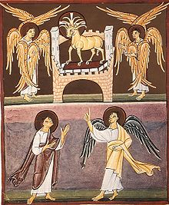

Slide 31
La corte celeste …
Dio viene ‘rappresentato’ tramite una
visione di luce,
mentre la sua corte alla maniera di quella dei
re orientali

Slide 32
Composta da:
- 24 vegliardi assisi su 24 troni che lodano Dio e partecipano alla Sua regalità (24 ordini sacerdotali di 1Cr 24,1-19)
- 4 esseri viventi. Sono cherubini che hanno 4 aspetti diversi: uomo, aquila, toro e leone (S. Ireneo vi vede i simboli degli evangelisti, ma sono anche allusione ai 4 punti cardinali)
- angeli dal numero incalcolabile;
- i 144.000 salvati che sono davanti all’Agnello e lodano sempre Dio.

Slide 33
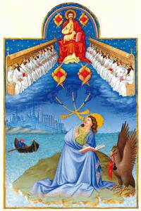

Slide 34
Il libro dei 7 sigilli
È un rotolo scritto avanti e dietro e chiuso da 7 sigilli.
Il suo contenuto (il senso della vita di ogni essere) è inaccessibile
e solo Gesù Cristo
può aprirne i sigilli

Slide 35
Donna vestita di sole
È contornata da elementi celesti che alludono a Giacobbe, la moglie e i dodici figli (12 tribù).
La donna sta partorendo con dolore un bambino che sarà il Messia.
Il drago rosso, che rappresenta il diavolo, perseguita la donna e i suoi discendenti.

Slide 36
La donna è simbolo della chiesa che genera nel dolore (persecuzioni) i credenti in Cristo.

Slide 37
Il drago
Il grande drago, il serpente antico, colui che chiamiamo il diavolo e satana, intraprende la guerra in cielo contro l’arcangelo Michele e gli angeli, ma viene sconfitto e precipita sulla terra dove si allea con altre forze per fare guerra contro la Donna e i suoi discendenti.

Slide 38
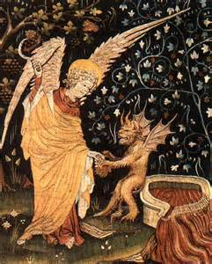

Slide 39
La bestia del mare …
… prende la sua forza dal drago (vidi salire dal mare una bestia) ed è contrapposta a Cristo. Il numero della bestia è 666 che, espresso in lettere (poiché sia le lettere ebraiche che quelle greche coincidono ognuna con un numero) dà il nome di Nerone.

Slide 40
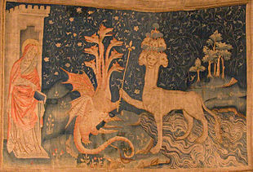

Slide 41
Babilonia la Grande
… è descritta come una prostituta che, rappresentando il male,
deve essere combattuta
e alla fine sarà infatti sconfitta

Slide 42
Il regno dei mille anni
Il regno dei mille anni segna l’intervallo
tra due combattimenti escatologici.
Il primo combattimento vede la distruzione del regno dell’anticristo e l’incatenamento di satana per 1000 anni, anni in cui regnano Cristo e i martiri.
Il secondo combattimento assiste allo sprofondare di satana nello stagno di fuoco.

Slide 43
La Gerusalemme celeste
Ha la forma perfetta di un cubo che ricorda all’incirca il Santo di Santi e al centro di essa c’è l’albero della vita.
E’ priva di tempio perché Dio e l’Agnello sono il suo tempio,
non necessita di luce perché la gloria di Dio la illumina,
la sua lampada è l’Agnello.

Slide 44
È descritta come una città molto ricca
… e decorata con pietre preziose
Presenta 12 porte (3 per ogni punto cardinale) ognuna delle quali sopra ha degli angeli e i nomi delle 12 tribù
le iniziali dei nomi delle 12 tribù danno la parola Adam, indicano cioè l’uomo, ora alleato per l’eternità con Dio

Slide 45
Tutta la città infine, poggia su 12 fondamenti che presentano i nomi dei 12 apostoli

Slide 46
E tu?

Slide 47
All’angelo della chiesa di Efeso
Conosco le tue opere, la tua fatica e la tua costanza, per cui non puoi sopportare i cattivi; li hai messi alla prova - quelli che si dicono apostoli e non lo sono - e li hai trovati bugiardi. Sei costante e hai molto sopportato per il mio nome, senza stancarti. Ho però da rimproverarti che hai abbandonato il tuo amore di prima. Ricorda dunque da dove sei caduto, ravvediti e compi le opere di prima.

Slide 48
In quale ambito ti accorgi di non provare più amore?
Per la fede?
Per i familiari?
Per il lavoro?
Nei riguardi di te stesso/a?

Slide 49
E tu?
Nei riguardi di Dio che tipo di ‘sentimento’ provi?

Slide 50
E tu?
Nei riguardi della tua comunità cristiana che tipo di ‘sentimento’ provi?

Slide 51
E tu?
Cosa devi tornare a fare per riconquistare l’amore che ti spingeva a fare cose grandi?
Oppure cosa devi fare per rafforzare e rendere più fruttuoso l’amore che già provi nei riguardi di coloro per cui dai la tua vita?

